Slide 1
组会汇报
叶昊星
2023.4.9

Slide 2
本周进展
熟悉框架，着重理解框架中和任务调度相关的结构
理解 arceos 中已有的调度算法，以及如何独立于具体的 OS
进一步调研如何通过测例展示调度算法的特征
实现基本版本的 cfs 调度算法
用 BTreeMap 数据结构优化朴素实现的 cfs 调度算法

Slide 3
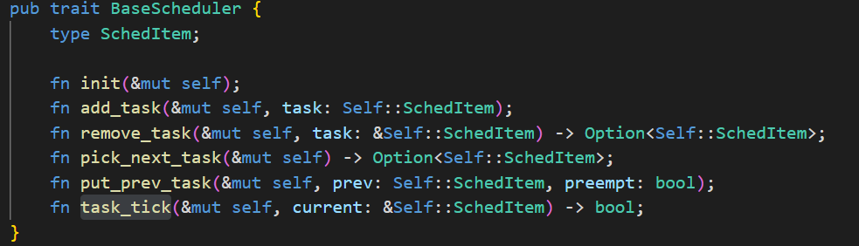
任务调度相关的结构
scheduler 是一个单独的 crate，里面包含了一个 BaseScheduler 虚类，若干种调度算法（FIFO，Round Robin）

Slide 4
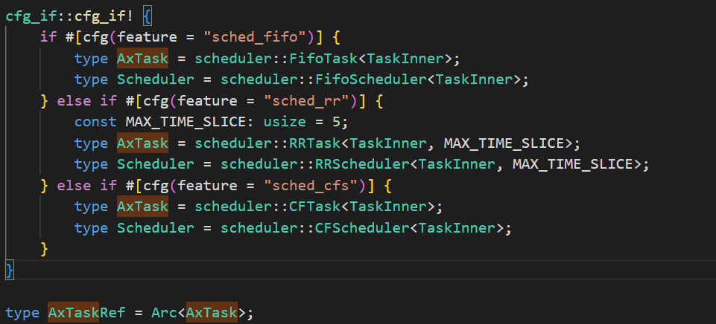
任务调度相关的结构
SchedItem 是每个被调度的任务单元，包括了 Taskinner 以及其他的一些信息。
Scheduler 是整个调度器的信息。
这些在 axtask::lib 中根据 cfg 的 feature 进行选择，在 scheduler 的模块中具体地定义

Slide 5
任务调度相关的结构
SchedItem 是每个被调度的任务单元，包括了 Taskinner 以及其他的一些信息。
Scheduler 是整个调度器的信息。
这些在 axtask::lib 中根据 cfg 的 feature 进行选择，在 scheduler 的模块中具体地定义

Slide 6
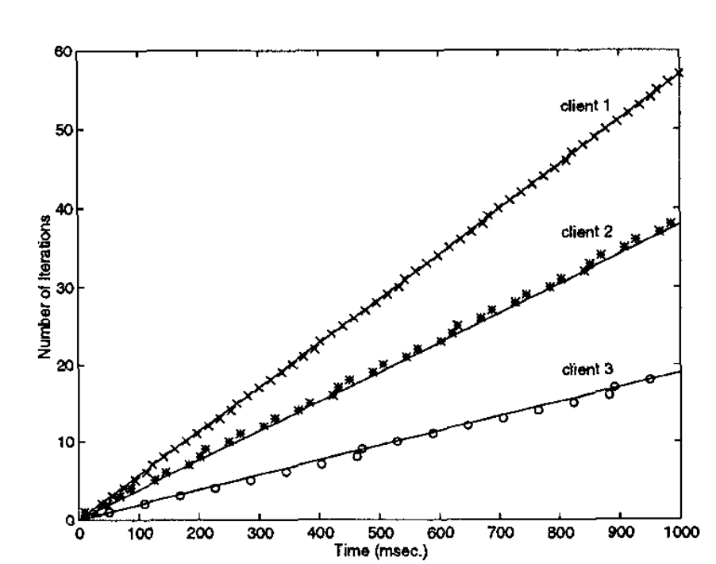
调度算法测例
基础测例：所有任务同时开始运行，同时结束，测试是否公平

Slide 7
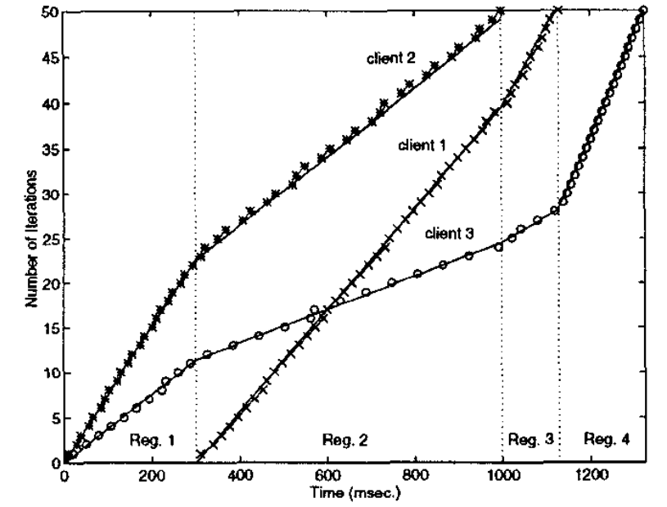
调度算法测例
实时性测例：不同任务不同时间进入和退出，测试是否可以及时响应任务的变化。

Slide 8
CFS 调度算法实现情况
在 arceos 原有调度算法的基础上实现了 CFS 调度算法。
使用 BTreeMap 数据结构维护各任务经历的虚拟时间 vruntime，另外维护一个全局最小 vruntime。
每次经过一个时间片后，更新当前任务的虚拟时间，并根据这个任务是否仍然比全局最小 vruntime 决定是否需要 reschedule。
“当前任务”并不在调度队列中，实际上已经被取出来了。
新申请任务的时候，将 vruntime 设为全局最小 vruntime。

Slide 9
CFS 调度算法实现情况——删除任务
RR 调度算法在根据任务名删除任务的时候，需要完整遍历列表，复杂度 O(n)。如果 CFS 使用堆结构，仍然需要完整遍历。
使用 BTreeMap，每次新建一个任务的时候，给这个任务一个各 hart 唯一的 id。在 BTreeMap 的比较过程中，先比较 vruntime 的大小，如果相同则比较 id 的大小，这样可以直接用 BTreeMap 自带的二分查找功能找到并删除这个任务。复杂度降到了 O(logn)。

Slide 10
CFS 调度算法实现情况——测例设计
根据 CFS 的特性，实现了一个设置不同 nice 值的公平性测试。
测例设计：添加 nice 值分别是 -3, -2, -1, 0, 1, 2 的进程，运行充分多次，测试每个进程被分到了多少比例的时间片

Slide 11
CFS 调度算法实现情况——测试
CFScheduler<usize>: ratio for nice -3: 0.27077433
CFScheduler<usize>: ratio for nice -2: 0.215694
CFScheduler<usize>: ratio for nice -1: 0.17367066
CFScheduler<usize>: ratio for nice 0: 0.13926266
CFScheduler<usize>: ratio for nice 1: 0.111519
CFScheduler<usize>: ratio for nice 2: 0.089079335
比例分布符合预期

Slide 12
CFS 调度算法实现情况——测试
Yield Speed：
FifoScheduler<usize>: task yield speed: 97ns/task
RRScheduler<usize, 5>: task yield speed: 60ns/task
CFScheduler<usize>: task yield speed: 740ns/task

Slide 13
CFS 调度算法实现情况——测试
Remove Speed：
FifoScheduler<usize>: task remove speed: 77ns/task
RRScheduler<usize, 5>: task remove speed: 109.519µs/task
CFScheduler<usize>: task remove speed: 3.332µs/task

Slide 14

计划
继续实现 EEVDF 算法
优化已实现 CFS 调度算法的性能，设计更多测例
尝试在真实环境中运行该算法
进一步和相关学长了解调度算法和内存管理算法更深入的应用，做下一步的安排
协程调度？
Notes:
Linux 内核打补丁进行的测试

